Slide 1
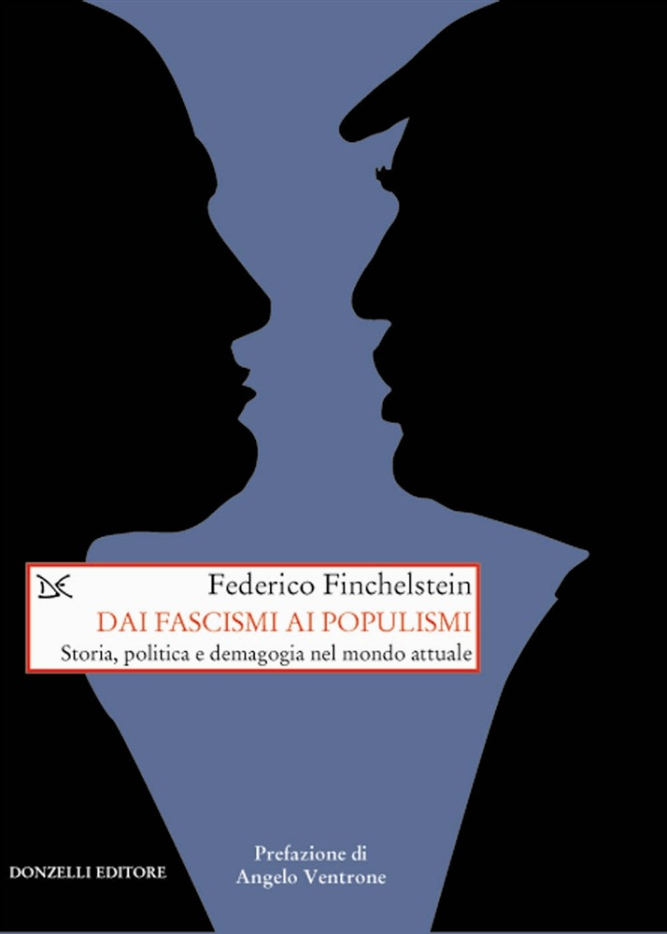

Slide 2
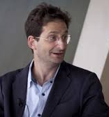
Federico Finchelstein
docente di storia Brown University, ora alla New School for Social Research e all’Eugene Lang College a New York, visiting professor in diverse università estere e all’Università di Milano.
Tra le sue numerose pubblicazioni ricordiamo: Transatlantic Fascism (Duke University Press, 2010) e The Ideological Origins of the Dirty War (Oxford University Press, 2017).
Collabora con importanti testate americane ed europee, tra cui «The New York Times», «The Washington Post», «The Guardian», «Clarín».

Slide 3
Cos’è il populismo?

Slide 4
Demagogia?
demagogìa s. f. [dal gr. δημαγωγία; v. demagogo]. – In origine, genericam., arte di guidare il popolo; in seguito (già presso gli antichi Greci), la pratica politica tendente a ottenere il consenso delle masse lusingando le loro aspirazioni, spec. economiche, con promesse difficilmente realizzabili: fare della d.; discorsi che sono pura d.; rifuggire da ogni forma di demagogia. Anche, il regime politico basato su tale metodo, che rappresenta la forma corrotta della democrazia o una simulazione di questa.
[treccani]

Slide 5
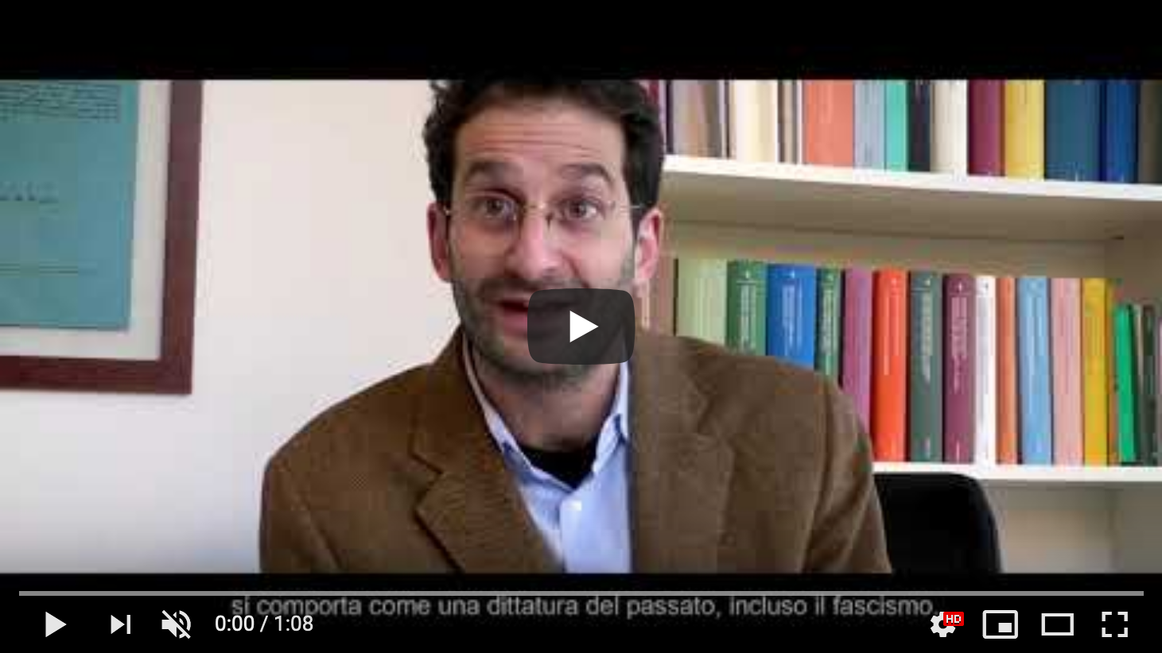
Il populismo contemporaneo – in Europa, negli Stati Uniti e in America Latina – è dunque una forma autoritaria di democrazia, che prospera in contesti di crisi politica, reale o percepita: pone un problema al contempo di scarsa rappresentanza politica, che induce la gente a ritenere che le proprie preoccupazioni siano ignorate dai governi, e di crescente disuguaglianza economica e sociale, che fomenta posizioni politiche radicali e nazionaliste
https://www.youtube.com/watch?v=pD35xqO3IPo

Slide 6
Una forma contemporanea della politica?
Movimento politico
Regime politico
Ideologia politica

Slide 7
Stile politico
Stile mediatico
Aristotele sa che LA la parola politica è UNA comunicazione ingannevole: e quindi ne fa oggetto di studio anche teorico, la accetta, non la demonizza, scrive egli stesso tre libri di teoria retorica. Ma l'accomodamento empirico di Aristotele nulla toglie alla pertinente scoperta platonica del carattere intimamente demagogico della parola politica. Parola di persone educate (Pericle, Demostene) che hanno messo a disposizione del demo la loro capacità tecnica (la parola) in nome di un compromesso col popolo su cui si fonda il loro potere. Platone contesta quel compromesso, Aristotele no.
La critica socratica e poi platonica coglie in realtà un punto centrale: l'antitesi tra discorso scientifico e discorso politico (complice del quale è la retorica). E perciò finisce con l'includere nella demagogia (di cui il discorso non scientifico ma seduttivo è lo strumento) l'intera sfera della politica. È difficile sottrarsi a questa critica radicale del discorso politico. Fuori di essa resta l'impossibilità di definire uno statuto teorico della nozione di demagogia, oggetto di accusa reciproca (e reversibile) tra forze che si contendono il consenso.
Notes:
LUCIANO CANFORA, VOCE TRECCANI 1992
BENJAMIN MOFFIT, THE GLOBAL RUSE OF POPULISM, PERFORMANCE POLITICA STYLE AND REPRESENTATION 2016

Slide 8
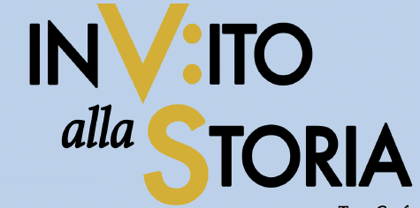
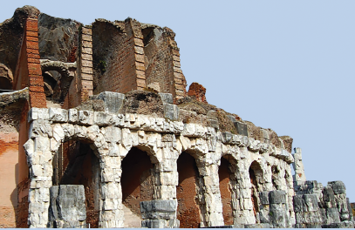

LA “PIAZZA VIRTUALE” E IL RITORNO DEL “POPOLO”
MEDIATISATION
MEDIA LOGIC
TRANSMEDIA STORYTELLING

Slide 9
MEDIATISATION → il processo per cui la cultura, la società, la politica, le relazioni sono cambiate come conseguenza della crescita dell’influenza dei media
MEDIATION = comunicazione via media
MEDIA = STAGE → ricerca di controllo
→ ricevere riconoscimento dagli OLD media (TV): audience di massa
→ ricerca di celebrity
Media logic in this context can broadly be understood as “the dominance in societal processes of the news values and the storytelling techniques the media make use of to take advantage of their own medium and its format, and to be competitive in the ongoing struggle to capture people’s attention
[B.Moffit 2016]
Notes:
Mediatisation (Hjarvard 2008, 114)” p.77 MOFFIT
(Strömbäck 2008, 233) In MOFFIT 2016, The global rise of populism. P82
Stile politico mediatizzato: repertorio di forme verbali e non verbali

Slide 10
… MEDIA LOGIC: TRENDS, TECNICHE, LOGICHE NARRATIVE
• “simplification, polarization, intensification, personalization, visualization and stereotypization”
• “emotionalization and an anti-establishment attitude”
• negativism, sports-based dramatisation and the triumph of ‘style’ over ‘substance’
• the prioritisation of conflict
• focus on scandals
• the privileging of the visual over other senses [B.Moffit 2016]
Tre processi nella narrazione e autonarrazione di massa tipica della galassia dei nuovi media:
1) Noi/loro, dicotomizzazione, amico/nemico
2) “cattive maniere”/anonimato (vedi linguaggio tipico dei meme) → qualità virale di un certo tipo di messaggi in Rete
3) valorizzazione di commenti non esperti, non-elite (like).
Notes:
MOFFIT 2016, The global rise of populism
Stile politico mediatizzato: repertorio di forme verbali e non verbali
• “simplification, polarization, intensification, personalization, visualization and stereotypization” (Strömbäck 2008, 233);
• “emotionalization and an anti-establishment attitude” (Bos, van der Brug and de Vreese 2011, 185);
• negativism, sports-based dramatisation and the triumph of ‘style’ over ‘substance’ (Plasser and Ulram
2003, 27);
• the prioritisation of conflict (McManus 1994);
• focus on scandals (Sabato, Stencel, and Linchter 2000); and
• the privileging of the visual over other senses (Bucy and Grabe 2007)

Slide 11
Narrazione = Performance
Transmedia storytelling → spettacolarizzazione di un dramma
[Moffit]
Notes:
MOFFIT 2016, The global rise of populism
Stile politico mediatizzato: repertorio di forme verbali e non verbali

Slide 12
Media logic, stories e narrazioni
LOGICA DELLA NARRAZIONE + LOGICA DELLO “SPETTACOLO” = inteso come relazione sociale mediata attraverso le immagini
- Eroe/ Leader/Celebrity = the performer
Nemico = Antagonista (caccia alle streghe e guerre d’odio)
Il dramma/conflitto = crisi, minaccia, declino (spettacolarizzati)
- Il “popolo” = the audience (dal citadino al fan) → nuova forma di “visual and
emotional literacy”
- NEW (and OLD) Media = the Stage
Notes:
MOFFIT 2016, The global rise of populism
Stile politico mediatizzato: repertorio di forme verbali e non verbali

Slide 13
…… IL DECLINO DELLA “STORIA” E IL MEMORY BOOM
  ROTTURA tra presente e futuro
  il futuro era decifrabile attraverso tre figure, le stesse che determinavano il volto del passato. Il futuro era immaginabile come una forma di restaurazione del passato, come una forma di progresso, o come una forma di rivoluzione
ROTTURA tra presente e passato
una volta esisteva solidarietà tra passato e futuro, di cui il presente era solo un momento di passaggio, come si diceva. Oggi c'è solidarietà tra presente e memoria
AUTONOMIZZAZIONE e AGGIORNAMENTO CONTINUO del presente
Notes:
CHRISTIAN MEIER,
“L'assenza di idee generali sul futuro si esprime anche nelle diffuse periodizzazioni storiche della post-modernità: una società che, al di là di ciò che esiste nell'immediato, non si prefigge più alcunché, non vuole (né può ? ) lasciarsi definire attraverso qualcosa che le sia proprio, ma solo mediante qualcosa dopo cui essa ha luogo , dopo la modernità; forse anche dopo la storia?” 22
SPECIFICITA’ CRISI DELL’EUROPA : figli della indicibilità del Novecento ….

Slide 14
Quale tipo di “storia” è finita?
  Che la storia NON sia giunta alla fine va da sé. Ma potrebbe essere giunta al termine la storia così com'è stata concepita nel Settecento: un grande processo in direzione del progresso per l'Europa e il Nord America e per il mondo in generale.
  E con essa sarebbe superato anche il legame tra società e storia, trasmesso anche attraverso delle aspettative generali nei confronti del futuro. Tale legame era stato la risposta alle esperienze di cambiamento a tutto campo.
  Esperienze che oggi si possono fare in misura ben maggiore senza che il futuro (o il processo che conduce ad esso) , e dunque la storia (comunque la si voglia concepire), suscitino per noi particolare interesse. [C. Meier]

Slide 15
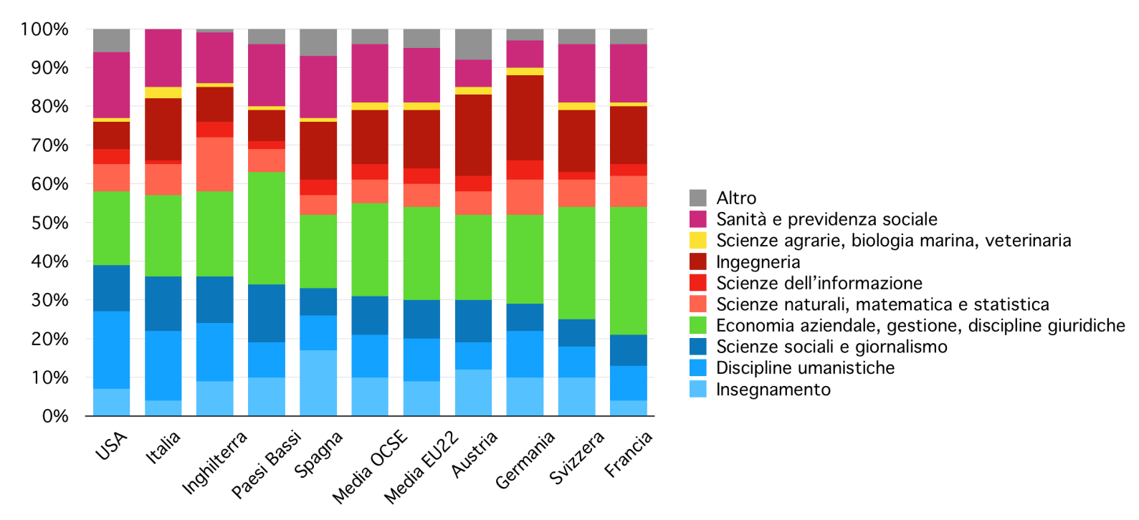
Laureati per discipline di studio nel 2016. Dati percentuali in ordine decescente per il blocco delle humanities (in blu). Fonte: Education at a Glance 2018, OECD

Slide 16
FINE DELLA “STORIA” nel contesto del DECLINO DELLE HUMANITIES
La tesi di RENS BOND:
discipline umanistiche poco consapevoli del loro contributo al progresso umano
le discipline umanistiche hanno concorso al progresso umano, sotto ogni punto di vista: insieme alle scienze sperimentali hanno migliorato il mondo perché hanno catturato, con i loro metodi, dimensioni strutturate della realtà, affrontando problemi concreti e trovando applicazioni in campi del tutto inattesi
la nascita delle moderne discipline umanistiche coincide con la vittoria dell’empirismo sulle credulonerie e la fede.
anche le humanities scaturiscono dalle elaborazioni culturali di una caratteristica umana innata e funzionale alla sopravvivenza, cioè la ricerca continua di pattern, o schemi o regole, anche inesistenti nell’ambiente
la concettualizzazione dei modelli trovati varia tra "regolarità inesatte e leggi esatte”, come nelle scienze fisiche e naturali
la rinuncia a questo tipo di ricerca influenza anche il pensiero scientifico e la capacità di contribuire al progresso
Notes:
linguista computazionale e storico olandese Rens Bod. Per Bod, autore di un libro pubblicato nel 2014 e già tradotto in sette lingue (“Le scienze dimenticate. Come le discipline umanistiche hanno cambiato il mondo”, Carocci, Roma, 2019)
Bod sostiene, con valide prove, che gli umanisti non hanno un’idea pertinente della loro storia, al punto da lasciare che numerose intuizioni conoscitive e applicazioni siano erroneamente attribuite alle scienze sperimentali. La sua ricerca storica mostra che i periodi più fecondi delle discipline umanistiche sono stati quelli in cui la ricerca di modelli, leggi e norme ha dominato lo studio delle attività umane (parlare, scrivere, dipingere, costruire, suonare, recitare). Le discipline umanistiche concorrono, come qualsiasi tecnica, alla soluzione di problemi nel mondo reale (ad esempio per acquisizione del linguaggio, ricostruzione di fonti letterarie, test di argomenti, creazione di progetti realistici, eccetera).
L'ipotesi che dell'una parte dello spettro si occupino le discipline umanistiche ("regolarità inesatte") mentre dell'altra parte le scienze naturali ("leggi esatte") per Bod è errata e astorica. Intelligentemente il linguista olandese osserva che una "legge" biologica è oggi intesa soprattutto come "un modello che è solitamente locale e non universalmente valido ed è inoltre spesso statistico". Anche per la fisica

Slide 17
Le ragioni di un declino…
Relazione tra esplosione cambriana nuovi media – ripresa processi di globalizzazione – rinuncia al pensiero “forte” (alla ricerca di pattern)
Si avviano processi di destrutturazione, ristrutturazione che generano vincitori e vinti, costringendo chi vuole rimanere a galla a ridefinirsi. Ma qualcosa vacilla nella narrazione della modernizzazione.
Si apre una fase di incertezza – crisi vecchie proposte d’ordine (guerra fredda, teorie generali e Storia….): non emergono altre proposte d’ordine e di senso forti, generali → postmoderno e crisi delle humanities
INCERTEZZA
INSTABILITA’
SENZA SOGGETTO
SENZA FINALITA’

Slide 18
Reazioni antisistema (sovranismi, sudismi… → populismi) + riorganizzazione difensiva vecchi poteri mainstream (Stati nazione, Media, …) e ritorno delle oligarchie
Crisi delle forme organizzative e politiche con cui le masse nel XX secolo:
  erano entrate nello spazio pubblico e nello spazio politico
  avevano dato senso ad una visione generale della realtà di carattere progressivo
Le ristrutturazioni avanzano grazie alla riorganizzazione degli spazi privati (mercati/internet), dove dominano interessi e gerarchie ispirate da logiche non “pubbliche”, non legate ad “interessi generali” (leggi= delle masse)
BISOGNO D’ORDINE
BISOGNO DI SENSO
BISOGNO DI FINALITA’
BISOGNO DI PROSPETTIVA
Notes:
REAZIONI= SINTOMO di un bisogno d’ordine, di controllo, di senso → storytelling

Slide 19
…così come la politica non può essere solo competizione per la conquista del consenso, allo stesso modo non può ridursi neanche a pura capacità amministrativa. Deve essere infatti molto di più; definizione di un progetto, di un percorso, ricerca di un’identità.
Occorre ricordarsi che si partecipa non solo per prendere parte, ma anche per sentirsi parte. La politica, per vivere, ha perciò bisogno di convincere e di coinvolgere, di interessare ed emozionare, ha bisogno di passione.
Ed è nell’incontro tra un progetto credibile e una buona amministrazione che cerca di realizzarlo che la politica può riuscire a costruire legami sociali duraturi
[Ventrone, prefazione al libro]

Slide 20
MEDIA LOGIC - populismo
Drammaturgia di un conflitto binario
Narrazione di una caduta
Popolo/Elite
Politically non correct
Semplificazione
Personalizzazione e “affective appeals”
VISIONE “MORALISTICA”
DELLA POLITICA
(e del PASSATO)
intendere in modo globale e media-cetered populismo → stile politico:
- Leader = the performer
- Il popolo = the audience
- Media = the Stage
Notes:
MOFFIT 2016, The global rise of populism
Stile politico mediatizzato: repertorio di forme verbali e non verbali

Slide 21
[Moffit]
Notes:
MOFFIT 2016, The global rise of populism p. 81
Stile politico mediatizzato: repertorio di forme verbali e non verbali

Slide 22
PROCESSI PARALLELI →
RIDEFINIZIONE DELLO SPAZIO DELLA POLITICA E DEL RUOLO DELLO STATO
RIDEFINIZIONE DEL RAPPORTO TRA STATO, STORIA E MEMORIA
Devozione alla sicurezza + avversione all’incertezza: secondo Furedi sono le nuove forme morbide del paternalismo odierno (equivalente alla hobbesiana politica della paura). Il nodo da cui tutto parte è la “sensazione di insicurezza” nuova delle persone.
Storia come terapia “per maneggiare l’incertezza”: lo spazio pubblico diviene il luogo dove gli individui sono incoraggiati a cercare il senso del la loro esistenza (individuale), problematica o meno che sia: se capisco l’origine dei problemi (nel passato) ….--> visione fatalistica. “La storia è usata come una forma di terapia” (riflessione sulla storia attraverso il prisma della pain e della misfortune) Sacralizzazione delle domande di memoria. Concezione anacronistica dei problemi. Coltivare il senso di vulnerabilità.
Notes:
FUREDI

Slide 23
Cultura della paura → glorificare il passato,
→ processare il passato
Culture of Fear
Valuation of safe space
Misanthropy
Non-judgementalism
Safety
Uncertainty as a problem
Risk aversion
Worst-case thinking
Deference to Fate
Vulnerability
Policing of uncertainty
[F. Furedi]
confidence towards the Future
Valuation of experimentation
Trust in human potential
Courage to judge
Prudence
Uncertainty as opportunity
Openness to risk taking
Probabilistic thinking
Human agency
Moral autonomy
Openness towards the future

Slide 24
Invece di puntare su una definizione, propongo un approccio che permetta una comprensione in termini storici di ciò che il populismo ha rappresentato nel corso del tempo. Dopo averne studiato molte manifestazioni, sono arrivato a individuarne i due modelli che hanno prevalso durante la sua storia.
Innanzi tutto, il populismo è una concezione autoritaria della democrazia, che dopo il 1945 ha riformulato l’eredità del fascismo per associarlo a diverse procedure democratiche.
[Finchelstein]
Notes:
Introduzione all’edizione italiana

Slide 25
PREFAZIONE di Angelo Ventrone: il populismo attuale
Il significato che i movimenti o i regimi populisti attribuiscono a parole come «libertà» e «democrazia» non è del tutto coincidente con quello che normalmente viene assegnato loro.
La democrazia diventa semplicemente il potere esercitato dal «vero» popolo, e non un sistema istituzionale di pesi e contrappesi, di equilibri e garanzie.
E la libertà è innanzitutto libertà dalla paura; libertà di vivere, si potrebbe dire. Gli altri diritti – libertà di parola, di espressione, di stampa, di movimento ecc. – pur senza essere negati, passano in secondo piano.
Notes:
Mi sono laureato a Bologna e ho completato il mio percorso formativo a Roma. Vivo a Macerata, dove insegno Storia contemporanea, Storia sociale della politica e Storia dei totalitarismi e dei fondamentalismi. I miei interessi si sono concentrati sul '900 italiano ed europeo, di cui ho esaminato diversi aspetti: l'incontro tra modernità, tecnica e violenza nella prima guerra mondiale, la genesi della cultura fascista tra la fine dell'800 e la Seconda guerra mondiale, il ruolo dei partiti di massa nella fondazione e nel consolidamento della democrazia nell'Italia post-fascista, il rapporto tra mass-media e società italiana nel secondo dopoguerra, la rappresentazione dell'avversario politico in Italia e in Europa dall'inizio del '900 a oggi, i movimenti di contestazione e la violenza politica in Italia e in Europa dagli anni '60 agli anni '80, la guerra non-ortodossa al comunismo e la strategia della tensione.

Slide 26
PAURE NUOVE, RISPOSTE NUOVE?
L’inaspettato riaccendersi di tali dinamiche è evidentemente legato ai processi di globalizzazione e alla loro accelerazione.
La globalizzazione spaventa per la sua capacità di mutare drasticamente il panorama in cui siamo abituati a vivere, per diverse ragioni:
la concorrenza dei paesi emergenti,
l’arrivo di grandi masse di lavoratori stranieri
le tempeste finanziarie iniziate in paesi lontani
….
DOMANDA: che tipo di risposta a queste paure è la politica populista?

Slide 27
POPOLARE, POPULISTA: UN CONFINE SFUMATO?
Il compito tradizionale dei partiti popolari, socialisti e cattolici ad esempio, già a partire dalla fine dell’Ottocento è stato:
promettere e offrire protezione dalle brutalità del mercato e del
cambiamento troppo rapido,
costruire una nuova comunità che evitasse al singolo di sentirsi solo
fornire tutela a quei ceti che la modernità aveva lasciato indietro
Partiti e movimenti popolari, inoltre, a lungo non concepirono la politica come reciproco riconoscimento, perché tendevano ad assolutizzare le proprie idee e a presentarsi come i soli portatori del vero interesse generale.
L’approdo al pluralismo fu lungo e faticoso.

Slide 28
Secondo lo storico francese Pierre Rosanvallon,
il populismo ha una lunga storia, che include protagonisti estremamente vari come i sicofanti dell’antica Grecia, il giornalista radicale della Rivoluzione francese Jean-Paul Marat e i «populisti» russi e americani dell’Ottocento.
Notes:
1 P. Rosanvallon, Controdemocrazia. La politica nell’era della sfiducia, trad. it. di A. Bresolin, Castelvecchi, Roma 2012, pp. 190-1.

Slide 29
E’ importante riconoscere la rilevanza di queste prime espressioni del populismo e valutarne quindi le successive biforcazioni e ripercussioni in rapporto alle loro varie fasi storiche:
le prime tendenze populiste ottocentesche in Russia e nella politica americana
le esperienze prepopuliste di destra (ad esempio il boulangismo in Francia, il movimento di Lueger in Austria, le leghe patriottiche nel Sud America)
i precedenti protopopulismi dell’America Latina fra le due guerre (come ad esempio il cardenismo in Messico, l’«yrigoyenismo» in Argentina e il primo varghismo in Brasile).
Notes:
1 P. Rosanvallon, Controdemocrazia. La politica nell’era della sfiducia, trad. it. di A. Bresolin, Castelvecchi, Roma 2012, pp. 190-1.

Slide 30
Tra la fine dell’Ottocento e i primi del Novecento i populisti rappresentarono un movimento di opposizione, in America Latina come in Europa, negli Stati Uniti e altrove.
Dopo il 1945 alcuni populisti arrivarono al potere. E ciò avvenne dapprima nel Sud globale, più precisamente in America Latina.
Lo studio dei regimi è importante: il populismo è molto più di una critica popolare alle élites. È anche una concezione, tradotta in prassi, di come una democrazia dovrebbe funzionare. Una volta al potere, rappresenta soprattutto la realizzazione pratica, in termini democratici, dell’idea secondo cui il popolo e la nazione devono essere governati da un leader forte che parli e agisca in loro nome.

Slide 31
DAI FASCISMI AI POPULISMI
Prima della fine della seconda guerra mondiale e della sconfitta del fascismo, dittatori come Hitler e Mussolini avevano sostenuto una terza posizione politica fra il liberalismo e il socialismo.
Dopo il 1945, politici come l’argentino Juan Domingo Perón si lasciarono alle spalle il fascismo e la dittatura per dar vita a un nuovo post-fascismo, che possiamo definire anche populismo al potere → UNA forma di democrazia autoritaria e antiliberale (contrapposta quindi ai modelli di democrazia costituzionale esistenti), ma senza i tratti dittatoriali e razzisti che erano appartenuti al fascismo

Slide 32
Si tratta di un fenomeno che ha presentato una serie di possibilità storiche all’interno delle quali troviamo esperienze estremamente diverse, che spaziano dall’estrema destra all’estrema sinistra dello spettro politico. Ciò nonostante, e per ricapitolare, questo pendolo ideologico ha sempre combinato alcuni tratti comuni:
1) l’attaccamento a una democrazia autoritaria, elettorale e antiliberale, che sul piano pratico rifiuta la dittatura;
2) una forma estrema di religione politica;
3) una visione apocalittica della politica, in cui i successi elettorali, e le trasformazioni che le vittorie elettorali contingenti consentono, sono presentati come momenti rivoluzionari nel processo di fondazione o rifondazione della società;
4) una teologia politica fondata da un leader del popolo che ha tratti messianici e carismatici;

Slide 33
5) l’identificazione degli avversari politici con l’antipopolo, vale a dire come nemici del popolo e traditori della nazione;
6) una concezione debole dello Stato di diritto e del principio della separazione dei poteri;
7) un nazionalismo radicale;
8) l’idea del capo quale personificazione del popolo;
9) l’identificazione del movimento e dei capi con il popolo, considerato come un tutto unico;
10) la rivendicazione di rappresentare l’antipolitica, vale a dire in pratica il superamento della politica nella sua accezione comune;
11) l’atto di parlare in nome del popolo e contro le élites di governo;

Slide 34
12) il presentarsi come sostenitori della vera democrazia e contrari a forme reali o immaginarie di dittatura e di tirannia (l’Unione europea, lo Stato parallelo o profondo, l’impero, il cosmopolitismo, la globalizzazione, colpi di Stato militari ecc.);
13) una concezione omogenea del popolo, visto come un’unica entità che, quando il populismo diventa un regime, viene quindi identificata con le sue maggioranze elettorali;
14) un profondo antagonismo, e perfino un’avversione, nei confronti del giornalismo indipendente;
15) il disprezzo per il pluralismo e la tolleranza politica;
16) l’enfasi sulla cultura popolare e anche, in molti casi, sul mondo dell’intrattenimento considerati come incarnazioni delle tradizioni nazionali

Slide 35
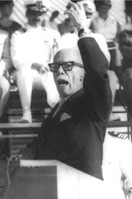
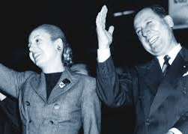
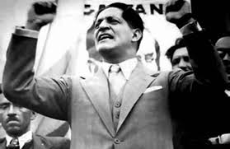
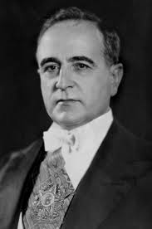
LE FASI DEL POPULISMO CONTEMPORANEO
Le fasi post-1945 del populismo contemporaneo, dopo il primo populismo e i prepopulismi di destra, sono così sintetizzate da Finchelstein:
1) Il populismo classico. Il peronismo argentino occupò il proscenio, ma in questa categoria rientrano anche il secondo stadio del varghismo in Brasile (1951-54), il gaitanismo in Colombia (fine anni quaranta) e l’era di José María Velasco Ibarra in Ecuador (dagli anni trenta agli anni settanta), nonché le esperienze populiste postbelliche in paesi quali il Venezuela, il Perù e la Bolivia.

Slide 36
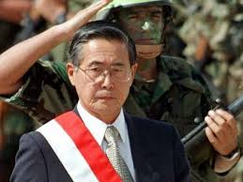
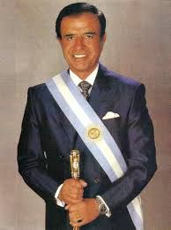
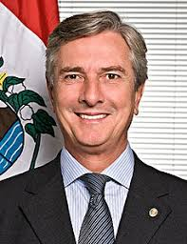
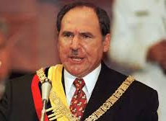
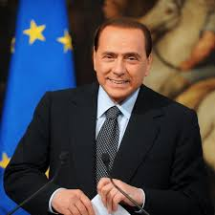
LE FASI DEL POPULISMO CONTEMPORANEO
2) Il populismo neoliberale. Carlos Menem in Argentina (1989-99), Fernando Collor de Melo in Brasile (1990-92), Abdalá Bucaram in Ecuador (1996-97), Alberto Fujimori in Perù (1990-2000) e Silvio Berlusconi in Italia (1994-95, 2001-2006, 2008-11).

Slide 37
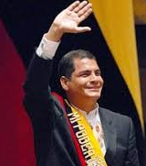
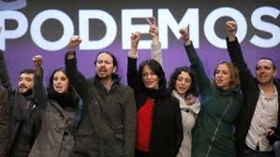
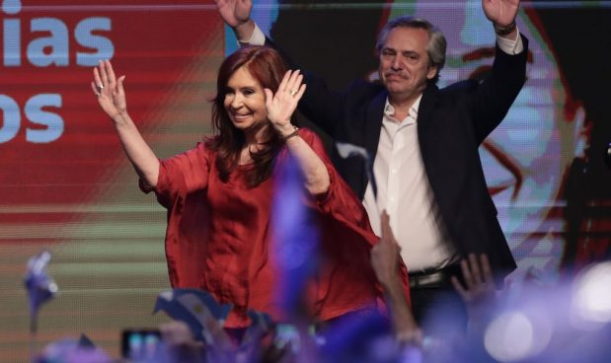
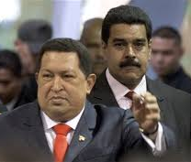
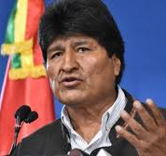
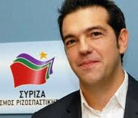
3) Il populismo neoclassico di sinistra. L’amministrazione Kirchner in Argentina (2003-15), Hugo Chávez (1999-2013) e Nicolás Maduro (dal 2013) in Venezuela, Rafael Correa in Ecuador (2007-17) ed Evo Morales in Bolivia (dal 2006), nonché i partiti populisti neoclassici di sinistra in Europa, come Podemos in Spagna e Syriza in Grecia.

Slide 38
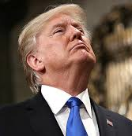
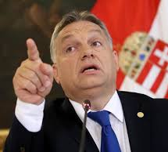
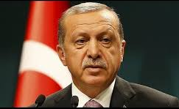
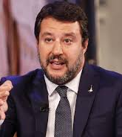
4) Il populismo neoclassico di destra e di estrema destra. Dall’estrema destra peronista degli anni settanta al predominio degli attuali movimenti e leader di destra, che in generale in Europa si collocano all’opposizione ma possono anche essere al potere in paesi come gli Stati Uniti, le Filippine e il Guatemala, così come far parte di coalizioni come quelle al governo in Austria, Italia e Finlandia. In queste forme di populismo neoclassico rientrano anche i regimi di Recep Tayyip Erdoğan in Turchia e di Viktor Orbán in Ungheria e movimenti di opposizione come l’Ukip in Inghilterra, il Fronte nazionale in Francia, l’estrema destra in Grecia e, oltre a molti altri ancora, quelli xenofobi guidati da Pauline Hanson in Australia e da Avigdor Lieberman in Israele.

Slide 39
CENTRALITA’ DEL PERONISMO
Il populismo contemporaneo comincia nei primi anni della guerra fredda in America Latina, con la contestazione postfascista della democrazia
Non solo la nascita del primo regime populista della storia dopo l’elezione di Perón nel 1946, ma la forma assunta da quel populismo sono centrali per comprenderne tutte le varianti successive
Il peronismo, sorto in opposizione al consenso liberaldemocratico postbellico a guida statunitense, rappresenta la prima forma di potere moderna del populismo, e al tempo stesso ne esemplifica tutte le diverse fasi – da quella autoritaria dei primi governi di Perón (1946-55), ai primi movimenti di guerriglia di sinistra dei Montoneros e della Tripla A (Alianza anticomunista argentina) neofascista degli anni sessanta e settanta, al neoliberalismo di Carlos Menem degli anni novanta, per arrivare infine al populismo neoclassico delle amministrazioni Kirchner nel XXI secolo

Slide 40
E’ un tratto essenziale di quella storia che porta dal fascismo al populismo, essenziale per comprendere i processi politici a noi più vicini
Il peronismo si affermò come un regime che coniugava teorie e prassi democratiche con idee che in precedenza erano appartenute al fascismo, e che prima ancora erano state connesse al pensiero prerivoluzionario e antilluminista.

Slide 41
﻿Il peronismo fu il primo regime nella storia a concepire un tale passaggio dalla dittatura a una democrazia autoritaria e delegativa.
Il ﻿fascismo era stato sconfitto. Perón comprese benissimo che il nuovo ordine, la sua tanto sbandierata terza via fra capitalismo e comunismo, avrebbe dovuto strutturarsi come una democrazia.
Nel suo «messaggio al mondo» del 1947, sostenne che non era accettabile che l’«umanità dovesse essere distrutta in un olocausto delle egemonie di destra o di sinistra».

Slide 42
﻿
Un aspetto decisivo della terza via peronista consisteva nell’immaginare un sistema per attuare politiche illiberali in chiave democratica e Perón attinse a destra come a sinistra.
Il suo fu un tentativo di continuare la tradizione dell’anti-Illuminismo nel contesto della guerra fredda.
Egli era l’uomo forte, il caudillo, che incarnava una nuova forma di politica giunta al potere. E incarnava non solo il popolo e la nazione, ma anche una nuova sintesi ideologica postbellica, per prendere il potere in nome del popolo e, in pratica, governare al suo posto.

Slide 43
Dopo la seconda guerra mondiale, i populisti rifusero questa eredità ideologica fascista e prefascista con l’idea democratica di sovranità popolare, combinando l’idea che il potere deriva dal popolo con una prospettiva nella quale il leader è non solo la voce del popolo, ma anche un individuo dai tratti messianici e illuminato, predestinato a incarnare il potere. È questa la dimensione teologica del populismo, che legittima il potere del leader in termini mitici e sacrali.
Come il fascismo, il populismo invoca per il leader una sovranità dai caratteri quasi divini, ma diversamente da esso, la collega anche a processi elettorali di legittimazione democratica. Questa combinazione fa emergere le dimensioni antidemocratiche del populismo. Allo stesso tempo, mostra che esso è un ibrido, poiché include elementi e procedure di tipo democratico→
posizione ambivalente fra la democrazia e la dittatura

Slide 44
IN SINTESI … cos’è il populismo contemporaneo?
una forma di post-fascismo, che procede a una rielaborazione del fascismo per adattarlo a un’epoca democratica
Ciò significa che il populismo non è il fascismo
Il fascismo è stato storicamente contestualizzato soprattutto come una forma di dittatura politica, che spesso emerge di fatto all’interno della democrazia con l’intento di distruggerla
il populismo nella storia ha fatto il contrario. Spesso è scaturito da altre esperienze autoritarie, comprese le dittature, e nella maggior parte dei casi ha alterato o distorto i sistemi democratici, sminuendone le qualità, ma senza mai, o quasi mai, arrivare al punto di distruggerli.

Slide 45
DAI POPULISMI AI FASCISMI?
Negli esempi più recenti della storia del populismo – fra i quali spicca quello di Trump, perché è arrivato al potere nella maggiore potenza mondiale – vediamo quest’idea del popolo come demos fondersi con una concezione che in origine era fascista, quella del popolo come ethnos.
Il razzismo riacquista così un’importanza cruciale per questa tradizione autoritaria → uno dei paradossi del nostro tempo è che, a molti decenni di distanza dalla riformulazione populista del fascismo, i populisti si riallacciano a una concezione del popolo che ha tratti sempre più razzisti

Slide 46
Il nuovo populismo di destra negli Stati Uniti, in Italia e in altri paesi come Francia, Austria, Polonia, Germania e Ungheria tende a vedere nel «popolo» un’entità etnicamente e religiosamente omogenea, riallacciandosi così alle storie di destra del populismo e del fascismo
l’elemento nuovo – ma in realtà di riproposizione del passato – degli attuali populismi di destra, compresi il trumpismo e il salvinismo - è la loro volontà di ritornare precisamente alla violenza e al razzismo di stampo fascista ai quali il populismo classico si contrappose.

Slide 47
Nel mondo è in atto una trasformazione di portata storica, che vede il populismo ricongiungersi col fascismo.
il caso italiano è esemplare. Nel paese che ha dato i natali al fascismo, il populismo non respinge il proprio predecessore, e punta anzi a dar vita a schieramenti politici che includono scopi e idee sostenuti dai fascisti. Per dirla altrimenti, fascisti e populisti condividono una serie di obiettivi: fomentare la xenofobia senza escludere la violenza politica. Gli assassini fascisti e i politici populisti si ritrovano attorno a scopi comuni

Slide 48
IL POPULISMO FRA STORIA E TEORIA
una risposta in prospettiva democratica a una diffusa crisi di rappresentanza?
una risposta antidemocratica alla crisi della rappresentanza?
sintomo, simbolo, patologia della democrazia?
fenomeno locale, regionale o globale?
opposizione al modello liberaldemocratico di rappresentanza?
concetto (senza storia)?

Slide 49
TEORIA senza storia….
POPULISMO = indicatore temporale del fallimento, del ritardo
o del successo di cambiamenti o continuità
strutturali (“modernizzazione”, ecc.)
POPULISMO = un’entità immutabile collocata nel passato (o in
passati diversi) e separata dal presente
POPULISMO = esito generico delle crisi cicliche o sistemiche
della democrazia

Slide 50
CRISI = POPULISMO
Secondo lo storico Alan Knight → rischio TAUTOLOGIA
le teorie POSSONO essere chiare, ma sbagliate storicamente!
Knight propone il punto di vista dello stile della leadership:
La definizione del populismo in termini di stile ha il vantaggio della flessibilità e – cosa forse più importante – della fedeltà storica. Vale a dire, sembra corrispondere alla realtà storica in un modo che teorie o modelli, spesso più precisi, non riescono a garantire. Ed è sicuramente preferibile avere una pur sommaria regola pratica funzionante piuttosto che una teoria pretenziosa che cozza con la realtà

Slide 51
TEORIE E STORIA COME DISCIPLINA POSITIVISTICA
XIX – XXI SECOLO:
STORICITA’ DELLA STORIA
STORICITA’ DELLA NARRAZIONE STORICA
STORICITA’ DELL’INTERPRETAZIONE STORICA
STORIA E DIMENSIONE NAZIONALE
STORIA E DIMENSIONE TRANSNAZIONALE

Slide 52
Isaiah Berlin, filosofo e storico delle idee lettone naturalizzato britannico, di famiglia ebrea (Riga 1909- Oxford 1997) polemizzò con la tendenza ad applicare definizioni:
[C]on questo intendo dire che esiste una scarpetta – il termine «populismo» – per la quale in qualche posto deve esistere un piede. Ci sono piedi di ogni tipo quasi adatti a quella scarpetta, ma non dobbiamo farcene ingannare. Il principe gira portandosi sempre dietro la scarpetta: e in qualche posto, ne siamo sicuri, c’è ad attenderla un arto chiamato populismo puro. È il nucleo essenziale del populismo. Ogni altra forma di populismo non è che una sua derivazione o variante, ma da qualche parte si cela il vero, perfetto populismo, che può avere avuto una durata di soli sei mesi, o [essersi realizzato] in un unico luogo.
Notes:
È possibile trovare questa impostazione eurocentrica e nord-atlantica nelle opere funzionaliste che sostituiscono la teoria e la storia del fenomeno con un approccio di tipo più quantitativo, descrittivo e che si autoproclama pragmatico. Un tale approccio non spiega i diversi significati storici assunti dal populismo ma piuttosto li dà per scontati, o attribuisce al populismo la più ampia definizione di movimento che si pone a difesa della sovranità popolare e contrappone il popolo alle élites.

Slide 53
POPULISMO E TRANSNATIONAL HISTORY
L’EUROPA ha sempre intrapreso conversazioni e scambi fluidi col Sud globale, motivo per cui procedere semplicemente a separarla da altre regioni del mondo è problematico.
Gli studi sugli scambi e sulle riformulazioni che avvengono a livello transnazionale forniscono il contesto nel quale è possibile procedere a un’analisi comparata …
Ma RIMANE poca ricerca su scala transnazionale
studia, ad esempio, come esperienze transatlantiche diverse pensano e agiscono in relazione alle loro convergenze sincroniche e diacroniche, alle loro affinità o contrapposizioni ad altre realtà populiste.
OCCORRE una storia politica e intellettuale concentrata sulla prospettiva transnazionale
Notes:
Fino ad oggi, però, sono poche le teorie che hanno seriamente considerato la storia come interlocutrice critica piuttosto che come oggetto da usare al semplice scopo di illustrare la teoria.

Slide 54
il tentativo di rappresentare la volontà delle maggioranze ideali senza mediazioni istituzionali è stato una dimensione costitutiva delle tensioni interne della democrazia per tutto il corso della sua lunga storia:
Margaret Canovan (1939-2018), politologa inglese:
Riflette sul percorso che va dalle riformulazioni romane e medievali del concetto di popolo al moderno costituirsi del populismo come dimensione cruciale della democrazia
Pierre Rosanvallon
STORICO e intellettuale francese: ricerca sulla prima comparsa di tematiche populiste, scaturita dall’ambivalente e intrinseca dualità della democrazia emersa nel contesto della Rivoluzione francese.

Slide 55
per Canovan il populismo è un membro legittimo del club democratico
nel momento in cui affronta il populismo fuori d’Europa, lo fonde con la democrazia
Non spiega però come una forma costitutiva della democrazia quale il peronismo venga presentata nel suo stesso approccio come una formazione dittatoriale
per Rosanvallon, il populismo si contrappone alla democrazia, degradandola a una sorta di caos denso di aspetti apocalittici
vi vede una «forma di espressione politica in cui il progetto democratico si lascia assorbire e completamente svuotare dall’antidemocrazia»
Lo definisce «politica pura dell’impolitica», una forma di «patologia» politica propria di «un’epoca segnata dall’aumento delle forme antidemocratiche».
Sia Canovan sia Rosanvallon si sono richiamati a dei clichés sul peronismo classico e sull’America Latina, e quando si sono avventurati oltre i confini europei hanno finito per rendere meno convincenti le loro influenti teorie sulla democrazia

Slide 56
SINTOMO DI DEGRADO E “IDEOLOGIA DEBOLE”
Il politologo olandese Cas Mudde e il collega cileno Cristóbal Rovira Kaltwasser propongono una definizione minimalista:
il populismo è un’ideologia che divide la società in due gruppi moralmente contrapposti, il popolo e l’élite, e presenta sottotipi regionali
→ una risposta strutturale e transitoria a determinate condizioni politiche
fenomeno privo di una specifica storia concettuale
fenomeno primo di una specifica ideologia

Slide 57
EUROCENTRISMO
autenticità = identità liberale europea
soprattutto per l’Europa, queste concezioni stereotipate IGNORANO il fatto che
le tendenze populiste fossero da tempo presenti nella storia europea
il populismo si colloca in un certo senso fuori della storia → è il corrispettivo delle tendenze illiberali, moralistiche, totalitarie o altrimenti antidemocratiche presenti nelle democrazie
l’America Latina viene considerata parte dell’equazione populista ma rimane all’interno del tradizionale schema dicotomico Europa/non Europa
i casi latinoamericani, africani o asiatici rappresentano il sintomatico Altro (in pochi casi le connessioni dell’europa con gli altri continenti si limitino spesso a poco più di semplici analogie o esemplificazioni)
centro e periferia sono accettati come criteri che definiscono caratteristiche assolute

Slide 58
POPULISMO E PLURALISMO

Slide 59
Secondo l’economista e sociologo Carlos de la Torre
Il mancato rispetto del pluralismo da parte del populismo viene spiegato dalla sua concezione del popolo come soggetto dotato di una volontà e di una coscienza unitarie, e degli avversari come nemici del popolo virtuoso
PERO’
nonostante le loro intenzioni totalitarie di penetrare nella sfera privata per creare nuovi sudditi politici, i leader populisti non istituirono un sistema di governo a partito unico, mantenendo alcuni limitati spazi di pluralismo e contestazione.
La loro fonte di legittimazione non si basava sull’uniformità delle opinioni rappresentate nei raduni di massa e in elezioni a candidato unico, bensì sulla vittoria in competizioni elettorali che almeno in teoria potevano essere perse.

Slide 60
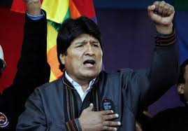
Il populismo ha una doppia legittimazione che si radica nelle elezioni ma trova alimento anche nelle piazze, in istituzioni e procedure «di ingresso e di uscita»:
Il populismo classico HA ESTESO il suffragio
I populisti si dedicano a campagne politiche permanenti
Ad esempio: In Bolivia la maggior parte della popolazione indigena del paese aveva vissuto per vari decenni sotto un miscuglio di razzismo, autoritarismo e neoliberismo. Con Evo Morales la combinazione di elementi democratici e antidemocratici contenuta nel populismo comportò una sua maggiore partecipazione alle dinamiche politiche e sociali.

Slide 61
MENO PARTECIPAZIONE O PIU’ PARTECIPAZIONE?
Storico, filosofo e politologo tedesco, Jan-Werner Müller sostiene che:
il populismo è una risposta non democratica alle tendenze non democratiche della tecnocrazia
tradisce una sfiducia nei confronti delle fondamenta dell’ordine europeo postbellico, dalle basi antifasciste
il populismo è una ricorrente risposta al predominio delle èlites
è «una forma di identità politica che comporta l’esclusione», tale da costituire «sempre» un «pericolo per la democrazia»
«non apre la strada a una maggiore partecipazione alla politica»

Slide 62
Nel saggio “La politica en los bordes del liberalismo” il politologo latino-americano Benjamin Arditi paragona invece il populismo del XXI secolo a un “invitado incòmodo”:
  Un ospite “scorretto” di un party elegante, pieno di gente raffinata e snob, uno che non si vorrebbe mai aver invitato – ma che ogni tanto, magari per il troppo alcol, si lascia scappare qualche verità sgradevole, come per esempio – dice Arditi – che “la democrazia non rappresenta più un sacco di gente”

Slide 63
Anche per il politologo inglese Paul Taggart, come per Benjamin Arditi, il populismo è un sintomo della mancanza di una vera partecipazione da parte dei cittadini → problematica risposta
Finchelstein → si sottovalutano i casi in cui il populismo non ha limitato bensì rafforzato la partecipazione democratica, dal primo peronismo al gaitanismo colombiano e ai populisti americani di fine Ottocento.
Notes:
una sottovalutazione della complessa e apparentemente contraddittoria storia del fenomeno, e del fatto che la teoria che vi è sottesa non include alcune delle sue più importanti esperienze storiche al di là dell’Atlantico e oltre.

Slide 64
Nel formulare una teoria generale occorre sempre tenere in considerazione il contesto, e dicotomie come quelle presentate nelle teorie generali del populismo non aiutano mai a strutturare una teoria critica democratica che presti la dovuta attenzione alla storia.
Per la storia come per la teoria, la sfida consiste nell’evitare una reciproca opposizione

Slide 65
TEORIE CON LA STORIA
politologi come Nadia Urbinati, Carlos de la Torre e Andrew Arato hanno proposto un concetto di populismo inquadrato storicamente
Emergono così le connessioni tra fenomeni politici diversi, soprattutto dopo la riformulazione populista dell’eredità totalitaria del fascismo
L’inquadramento del populismo in una prospettiva storica permette di chiarire per quale motivo il suo ritorno in Europa e nell’America del Nord ha attualizzato il passato xenofobo e le tradizioni antidemocratiche di queste regioni
IL POPULISMO NON È UNA SEMPLICE REAZIONE ESTERNA ALLE ÉLITES E ALLE BUROCRAZIE, BENSÌ UNA CRITICA ALLA DEMOCRAZIA DALL’INTERNO

Slide 66
Storicamente i populisti hanno considerato la propria critica allo status quo come una radicalizzazione della democrazia mediante un ritorno al potere del popolo
Le implicazioni di questo processo sono state diverse a seconda che la prospettiva fosse di sinistra o di destra
L’emergere da sinistra di risposte populiste alle disuguaglianze sociali indica → l’equivoca natura dell’unione fra democrazia e misure di austerità neoliberiste (effetti nella cosiddetta periferia europea, soprattutto in paesi come la Grecia e la Spagna

Slide 67
POPULISMI DI SINISTRA IN UN QUADRO TRANSNAZIONALE
COSA SONO Syriza e Podemos?
Questi movimenti hanno mescolato alla critica alle disuguaglianze di reddito la contrapposizione fra élite da una parte e popolo e nazionalismo dall’altra, ma collegarli genericamente al populismo di destra è fuorviante.
Come i loro omologhi latinoamericani contemporanei, i populisti di sinistra europei del XXI secolo hanno criticato il neoliberalismo per le sue pratiche di esclusione, le soluzioni tecnocratiche e la sottrazione dei diritti elettorali ai cittadini da parte dei partiti tradizionali. Perfino quando hanno insistito sulla necessità di superare la divisione fra destra e sinistra, questi movimenti si sono collocati chiaramente sulla sinistra dello spettro politico. Di fatto, hanno occupato spazi tradizionalmente riservati alla sinistra non populista.

Slide 68
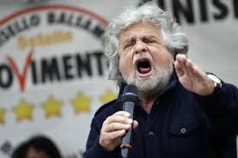
In questo contesto, i populisti di sinistra europei si mostravano vicini alla variabilità dei movimenti latinoamericani come il kirchnerismo peronista, che ha governato l’Argentina dal 2003 al 2015. In origine questo propose strategie orizzontali miranti a trascendere le politiche del peronismo, ma una volta salito al potere, coniugò in modo tipico motivi ideologici di destra e di sinistra. Movimento dal carattere assai peculiare, il kirchnerismo procedette chiaramente a riformulare la classica terza via peronista, estendendola oltre la sinistra socialista e il liberalismo.
Anche in Europa si trovano esempi peculiari di questo fenomeno. L’Europa conosce populismi come il Movimento 5 Stelle, che costituisce un amalgama di proposte di destra e di sinistra, e si è posto in contrapposizione ai partiti tradizionali e anche ai movimenti populisti di destra.

Slide 69
POPULISMO E TRASFORMISMO
Una volta giunto al potere, spesso il populismo (sia di destra che di sinistra) attua un nuovo tipo di trasformismo
dà vita a una nuova élite aumentando al contempo il proprio sostegno popolare e accentuando la polarizzazione sociale
allontanando ancora una volta i cittadini da una significativa partecipazione alle decisioni politiche.
Come molti decenni fa osservò Antonio Gramsci, questo tipo di trasformismo traduce le richieste popolari in una politica verticistica, bloccando così politiche più emancipatrici.

Slide 70
POPULISMO EUROPEO DI DESTRA, POPULISMO LATINOAMERICANO DI SINISTRA?
→ L’EUROPA NON È AUTOMATICAMENTE A DESTRA NÉ L’AMERICA LATINA SEMPLICEMENTE A SINISTRA
Negli anni novanta, ad esempio, il populismo latinoamericano era generalmente schierato col neoliberismo, mentre nel decennio successivo nell’area prevalse la sinistra populista
nel secondo decennio del secolo attuale l’Europa e gli Stati Uniti sono innegabilmente diventati forze mondiali del populismo xenofobo, dal Fronte nazionale in Francia al populismo olandese di Geert Wilders, dal Tea Party al presidente Trump.
Questo dominante orientamento di destra è presente non solo nei partiti chiaramente populisti e di destra, ma anche in formazioni più conservatrici che adottano per ragioni pragmatiche o ideologiche alcune caratteristiche del programma populista nazionalista, intollerante nei confronti degli immigrati.
Notes:
Le specifiche ma talvolta convergenti esperienze storiche di paesi come Argentina, Ecuador, Brasile, Bolivia, Venezuela, Italia, Grecia, Spagna, Francia, Germania, Turchia, Sudafrica (con Jacob Zuma) e Thailandia (con il movimento di Thaksin Shinawatra) contraddicono questi stereotipi che solcano l’Atlantico e non solo.

Slide 71
Al momento dell’insediamento di Trump alla Casa Bianca, nel 2017, erano Theresa May in Inghilterra e Mauricio Macri in Argentina a rappresentare questo conservatorismo mimetico, una sorta di populismo moderato. Spesso il populismo mostra la permeabilità del confine tra destra moderata ed estrema destra.
→ La destra europea, nel suo tragitto dal fascismo al postfascismo, ha interiorizzato la democrazia a tal punto che ora la contesta sul suo stesso terreno. Ma questa contestazione invece che promuovere la democrazia la restringe a connotazioni etniche e nazionalistiche. Solo alcuni abitanti del territorio nazionale sono accettabili come cittadini.

Slide 72
SECONDO la politologa Nadia Urbinati:
il populismo «sfigura» la democrazia e potenzialmente ne mette in discussione il futuro
se il populismo è una forma democratica di governo, le sue preoccupazioni repubblicane tendono a soppiantare quelle più propriamente democratiche.
il populismo è la corruzione più devastante delle procedure democratiche, perché distrugge radicalmente la rappresentanza e trasforma il potere negativo del giudizio e dell’opinione da potere che controlla, sorveglia e influenza i leader eletti a potere che rifiuta come “formalismo” la legittimazione elettorale nel nome di una più profonda unità fra i leader e il popolo
Contrappone una legittimazione ideologica a una di tipo costituzionale e procedurale

Slide 73
POLITICA O ANTIPOLITICA?

Slide 74
Se gli autori che aderiscono al modello della democrazia liberale di solito considerano il populismo come una patologia, gli studiosi che guardano con favore all’idea di una democrazia radicale tendono a concepirlo come una forza salutare, e a volte perfino emancipatrice, che rafforza la rappresentanza politica

Slide 75
Nel celebre e fondamentale lavoro di Ernesto Laclau, la provinciale concezione europea del populismo viene superata
Lo studioso argentino, infatti, tende ad annullare tutti i confini nazionali e storici, presentando in definitiva il populismo come la politica «in quanto tale»
Laclau è il fondatore di una scuola di pensiero che interpreta il populismo come il supremo agente della democrazia
Recentemente, teorici critici come Andrew Arato e Nadia Urbinati hanno collocato l’approccio di Laclau nella sfera della teologia politica ed hanno messo in luce le dimensioni antidemocratiche dell’interpretazione dello studioso argentino.

Slide 76
POPOLO E MITO DELLE ORIGINI
Di fatto, «popolo» è un termine neutro, del quale si sono appropriati in vario modo diversi soggetti nazionali in rappresentanza di movimenti che spaziano dal liberalismo alla sinistra all’estrema destra:
Il fascismo ha parlato in nome del «popolo» o del Volk
i socialisti reali hanno a loro volta collegato un popolo alla nazione
i liberali hanno fatto riferimento all’espressione «We, the people», contenuta nel preambolo della Costituzione degli Stati Uniti, come elemento fondativo dell’era moderna
nel populismo tutte queste tradizioni si sono collegate fra loro.
  il populismo ha fatto coincidere la rappresentanza politica con la delega totale, connettendole entrambe a un’idea mitica del passato, quando la democrazia funzionava davvero
  → Ritorno ad una età mitica libera dal PLURALISMO

Slide 77
POPULISTI E MASS MEDIA
I populisti esaltano al massimo l’importanza dei mezzi d’informazione, ponendoli al centro della politica
considerano la politica come uno spettacolo, una battaglia culturale fra i difensori degli interessi del «vero» popolo della nazione e i media, le élites e le minoranze che proteggono gli interessi antinazionali
La libertà di espressione è accettabile solo se con ciò si intende che il leader dà voce all’«uomo comune»
→ concezione postfascista della democrazia, nella quale l’autoritarismo e la demonizzazione prendono il posto della tolleranza e del dialogo aperto
I blog su Internet e altri media non tradizionali consentono di dare piena visibilità ai messaggeri populisti
concezione premoderna della stampa come veicolo di pregiudizi

Slide 78
UN MATRIMONIO PERFETTO
Come ha osservato la saggista e scrittrice argentina Beatriz Sarlo, se la politica è sempre più complessa e multipolare, quella attuata nel contesto dei social network tende ad essere vista in termini binari
i social media e il populismo sembrano fatti l’uno per l’altro.
IL rapporto diretto CON I PROPRI FOLLOWERS, di cui non esistono precedenti, consente ai leader populisti di distinguersi dai politici tradizionali e di evidenziare la propria ostilità alla consueta politica.
L’idea che la voce non mediata e non contraddetta del leader rappresenti la verità opera in tandem con la storia secondo cui i media tradizionali non offrono all’opinione pubblica altro che bugie

Slide 79
SECONDO lo studioso dei sistemi di comunicazione argentino Silvio Waisbord, la sensibilità nei confronti dei media apre UNA GRANDE CONTRADDIZIONE:
Tra l’esigenza di parlare a nome della maggioranza delle persone
e allo stesso tempo nel contesto di una struttura piramidale della comunicazione che afferma la parola del leader
IN DEFINITIVA: UN REGIME MEDIATICO AL SERVIZIO DELL’IDENTITÀ, DELLA NAZIONE E DEL SACRO COSTITUISCE UN FATTORE CRUCIALE NEL SUCCESSO DEL POPULISMO

Slide 80
POPULISMO:
DEMOCRATICO E ANTI-ISTITUZIONALE
DEMOCRATICO E DITTATORIALE

Slide 81
﻿QUALI SONO LE DIFFERENZE FRA IL POPULISMO E LA DITTATURA?
quella principale va vista nelle loro opposte posizioni riguardo alla violenza politica:
sul piano pratico le democrazie populiste sono più vicine a sostenere la necessità della violenza per rafforzare il potere quando esso è monopolizzato ma non messo in atto dallo Stato,
le dittature, e in special modo quelle fasciste, tendono non solo a monopolizzare la violenza, ma anche ad esercitarla estesamente sui cittadini, molte volte in violazione dei principî dello Stato di diritto →questa dimensione anti-istituzionale del governo dittatoriale, che è centrale per lo scatenamento della violenza politica, contrasta nettamente con l’atteggiamento del populismo nei riguardi della violenza.

Slide 82
Ad es. MUSSOLINI E PERON
Entrambi utilizzarono la politica totalitaria nel senso dell’organicismo e dell’integralismo assoluto
Entrambi dettero una risposta totalitaria alla crisi che la modernità aveva provocato nella percezione delle leggi, dell’economia e della legittimità dello Stato entrambi i regimi mobilitarono dall’alto la popolazione, convincendo le maggioranze che il capo rappresentava loro e la nazione nel suo complesso
Mentre il fascismo mobilitò la classe media, il peronismo si rivolse alla classe lavoratrice
Entrambi erano chiaramente antiliberali, anticomunisti e antisocialisti, e tuttavia trattavano i rispettivi nemici in modo molto diverso
Se il fascismo portò all’Europa e al mondo la guerra, l’imperialismo e il razzismo, il peronismo non provocò mai la guerra (rappresentò una specifica risposta postfascista al fascismo, riformulandolo radicalmente)

Slide 83
﻿COS’È UNA DITTATURA MODERNA?
Come si differenzia dalla tirannia e dal dispotismo → forme illegittime di governo esercitate tramite la repressione e la violenza in contesti antecedenti all’affermazione e al consolidamento della democrazia moderna
la dittatura moderna è una forma di governo della nazione che affianca alla violenza e al consenso popolare la figura di un dittatore: questi governa in nome del popolo, ma in pratica ciò che dice si colloca al di sopra della legge e delle procedure istituzionali. Nelle dittature moderne, alcune procedure legali vengono mantenute, ma vengono sostituite in ogni momento dalla volontà del dittatore

Slide 84
﻿La maggior parte delle storie del populismo mostrano che, soprattutto nella fase in cui detiene il potere, esso ha combinato – e ancora oggi è così – un alto livello di politica anti-istituzionale (e perfino alcuni tratti totalitari) con un basso grado di violenza anti-istituzionale.
﻿questa centralità della violenza repressiva segna un discrimine decisivo, un vero e proprio muro epistemico, tra il populismo e il fascismo
﻿Si può dire che il populismo mostra un grado rilevante di autoritarismo, ma diversamente dal fascismo classico, che usa e abusa della democrazia per generare la dittatura, non distrugge la rappresentanza democratica, né si presenta come totalmente al di sopra dello Stato di diritto

Slide 85
﻿Molti antifascisti e antipopulisti, in passato come oggi, non riconoscono la duplice natura dell’idea populista postfascista della rappresentanza, e con essa l’altrettanto dualistica natura dell’interazione fra il leader e i suoi seguaci
Il populismo sostiene un «doppio Stato», nel quale la posizione del leader ha un ruolo straordinario. Ma diversamente che nel fascismo, il leader populista ancora una volta non è del tutto al di sopra delle procedure e delle istituzioni formali

Slide 86
﻿Se Erdoğan, Netanyahu e Lieberman, così come Trump e la «destra alternativa» repubblicana negli Stati Uniti, non sono originali nel concepire la democrazia come il dominio esclusivo della maggioranza elettorale «silenziosa» ed etnica
Più in generale, i populisti neoliberali hanno continuamente invocato il nome del popolo al fine di governare per decreto, ma hanno anche convocato elezioni per ratificare le più antidemocratiche fra le loro decisioni
L’autoritarismo e le elezioni sono stati entrambi elementi essenziali per i politici che hanno governato come se fossero in campagna elettorale

Slide 87
LOGICA DELLA FASCISTIZZAZIONE E LOGICA DEL POPULISMO
﻿Il fascismo fu una rivoluzione contro la democrazia. Il populismo, invece, dopo il 1945 riformò lo status quo, imponendo una forma di democrazia autoritaria, dalla duplice natura.
﻿Parlando in nome del popolo in un contesto non rivoluzionario, il populismo moderno offriva un’alternativa politica democratica e anticomunista. Fu un tentativo di democratizzare la politica antiliberale in un’epoca in cui il fascismo non poteva più essere considerato sufficientemente legittimato.

Slide 88
﻿PRODUTTIVISMO
il populismo americano ha associato alla politica del risentimento l’idea che il popolo lavoratore fosse una «maggioranza silenziosa» bianca che potenzialmente o implicitamente respingeva le realtà della città cosmopolita e le minoranze che vi abitavano o lavoravano
non tutti i movimenti del genere hanno adottato questo tipo di esclusione populista tipicamente americana. In altre parole, non tutti i populisti identificano il demos con l’etnos, il popolo con la razza, ma tutti fanno coincidere il popolo con i lavoratori e i produttori e l’antipopolo con quelli che non lavorano o non lavorano abbastanza.

Slide 89
﻿POPULISMO ISLAMICO?
In molti studi sulla politica nel mondo islamico, il populismo diventa il modo per differenziare una gran parte del pianeta dall’Occidente. Secondo questa prospettiva, il populismo sarebbe un naturale esito della debolezza democratica della politica nell’Islam.
Dalla congiunzione di queste due teologie (l’Islam, o in tal senso qualsiasi religione, e il populismo) non scaturisce necessariamente la nuova categoria del «populismo islamico».
Mentre il populismo turco è nato in un sistema multipartitico, altrove, come in Indonesia e in Egitto, esistevano contesti molto diversi, autoritari e democratici → denominazione impropria, che esagera la portata della politica populista e identifica il populismo con qualsiasi critica islamica alle èlites

Slide 90
﻿RELIGIONE E POPULISMO
Indipendentemente dalla specifica religione invocata, in Algeria e in Argentina, ma anche in paesi molto diversi come Turchia, Israele, Egitto, Indonesia, Italia, Ungheria, Stati Uniti e Venezuela, la volontà del popolo VIENE utilizzata in modo intercambiabile con la volontà di Dio:
RELIGIONE COME “RISORSA POLITICA”

Slide 91
﻿MACHOPOPULISMO
La repressione sessuale e di genere compare in una qualche forma nella maggior parte dei populismi di destra, come ad esempio nei tentativi di stampo fortemente repressivo di vietare alle donne musulmane di indossare il velo in alcuni paesi europei.
Da Trump a Berlusconi, da Menem a Bucaram, alcuni esponenti chiave del populismo di destra hanno appoggiato stereotipi femminili e distinzioni di genere molto tradizionali e anche a carattere repressivo, mentre in paesi come l’Argentina o la Bolivia i populisti di sinistra hanno patrocinato rilevanti modifiche legislative per promuovere l’uguaglianza sessuale e di genere.

Slide 92
﻿POPULISMO REDIVIDO
DEMOCRAZIA ILLIBERALE E INTOLLERANTE
il ritorno del populismo fa parte di una più ampia storia di concezioni autoritarie della democrazia che hanno sempre convissuto con imbarazzo a fianco delle più ugualitarie espressioni della democrazia. Ad aggravare la situazione, questo populismo redivivo ha conquistato gran parte del centro geopolitico, diventando con ciò una minaccia a una concezione più aperta e diversa della democrazia

Slide 93
﻿POPULISMO GLOBALE E POPULISMO AMERICANO
Visti in una prospettiva storica globale, i centri metropolitani assomigliano sempre ai margini, o alla periferia, del mondo. Ciò vale soprattutto per gli Stati Uniti:
scarsa memoria storica o istituzionale che colleghi consapevolmente i populisti odierni ai loro progenitori, o che conferisca una prospettiva alla questione chiave dell’intimo legame del populismo americano con una concezione della nazione in preminenza bianca, soprattutto, ma non solo, a partire dal 1945.
La storia del primo movimento populista dell’America tardo-ottocentesca è oggi nota in modo adeguato solo a una manciata di studiosi e ai loro allievi
Nel 2017, il populismo americano si è affermato come la più significativa forma di postfascismo del XXI secolo. Dopo aver per decenni respinto il populismo come estraneo alla propria cultura politica, ora gli Stati Uniti hanno assunto il ruolo di paese leader del populismo globale che fu dell’Argentina all’indomani della guerra

Slide 94
[Tutto ciò] non vuol dire che i movimenti populisti rappresentino solo un pericolo per i sistemi democratici. Possono anche rappresentare una risorsa, purché il sistema riesca a reggere la tendenza ad assolutizzare la propria visione delle cose che tali movimenti portano con sé.
… il populismo può quindi essere considerato anche l’espressione di una richiesta di maggiore rigore e di un’effettiva uguaglianza avanzata da chi non si sente sufficientemente tutelato dal sistema. Una domanda che, evidentemente, esige una risposta. La sua radicalità, la sua vantata estraneità rispetto ai tradizionali gestori (manovratori) della vita politica nazionale (e a volte internazionale), costringono inoltre il sistema democratico a rinnovare sia il suo linguaggio, sia la sua prassi. Lo sfidano cioè a tenere conto dell’insoddisfazione emersa, della sensazione di esclusione espresse dai settori sociali che si riconoscono nei movimenti populisti.
Una parte importante del nostro futuro si giocherà quindi sulla capacità della democrazia di rispondere alla sfida populista
[Ventrone, prefazione al libro]

